Slide 1
Metodologías Ágiles
Con FOCO EN EL desarrollo de Software

Slide 2
Material de apoyo docente
Programación Aplicaciones Visuales
Universidad Tecnológica Nacional FRC
Desarrollado y Presentado por Ing. Fernando Mario Sanabria

Slide 3
Lo que Veremos
Agilidad – vista general.
Valores y principios ágiles
Agilidad: XP
Agilidad: Scrum
Agilidad: Kanban
Agilidad: Aplicando buenas prácticas.
Conclusiones

Slide 4
Preguntas muy frecuentes
¿Dónde se Originó?
¿Es una Metodología?
¿Qué aporte realiza a otros ámbitos y profesiones?
¿Qué diferencia hay entre agilidad y velocidad?
¿Cómo aplico Agilismo en empresas con diferentes metodologías?
¿Cómo aplico Agilismo en áreas de Negocio?
¿Qué espero del agilismo?

Slide 5
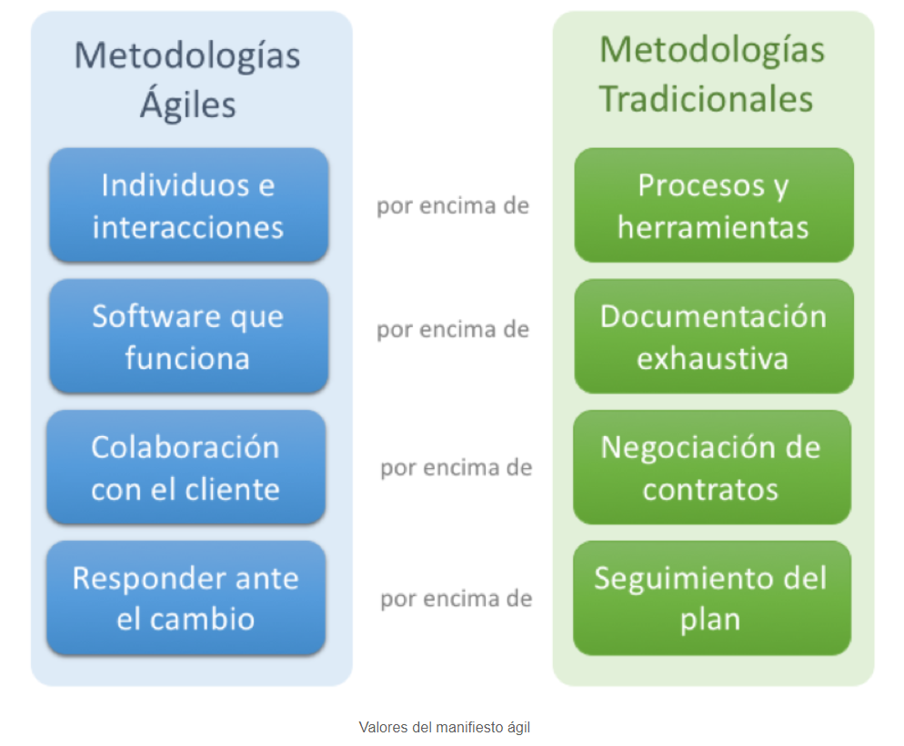
Agilismo - Valores

Slide 6
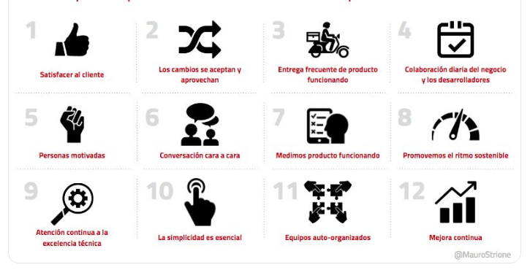
Principios Ágiles

Slide 7
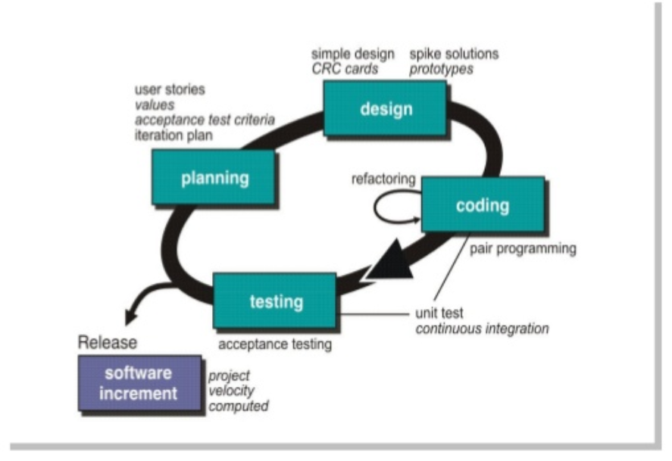
XP – Agil desde el comienzo

Slide 8
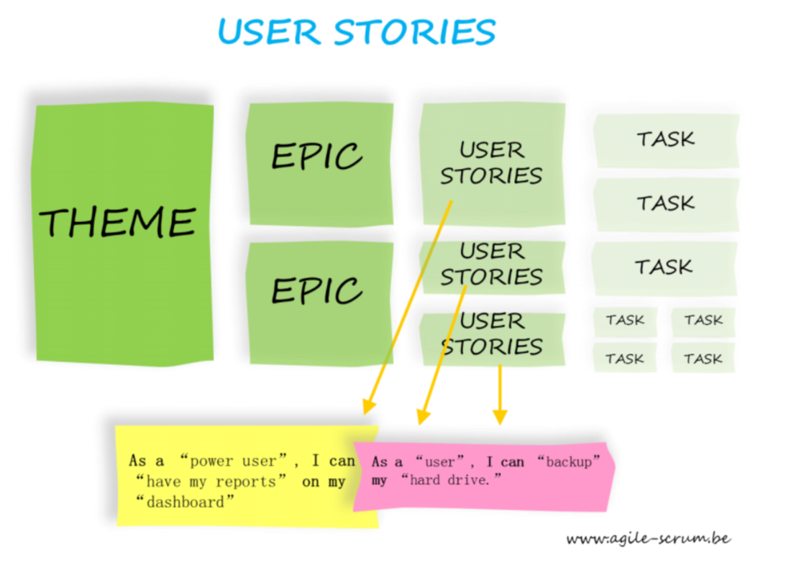
XP – Definiendo Historias de Usuario

Slide 9

Scrum - Valores

Slide 10
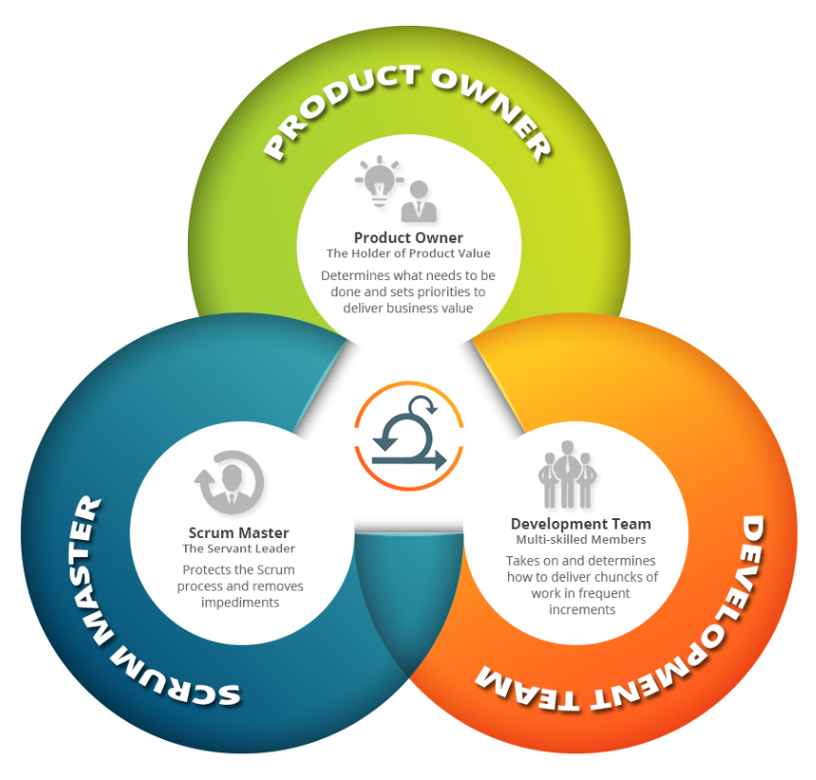
Scrum - Roles

Slide 11
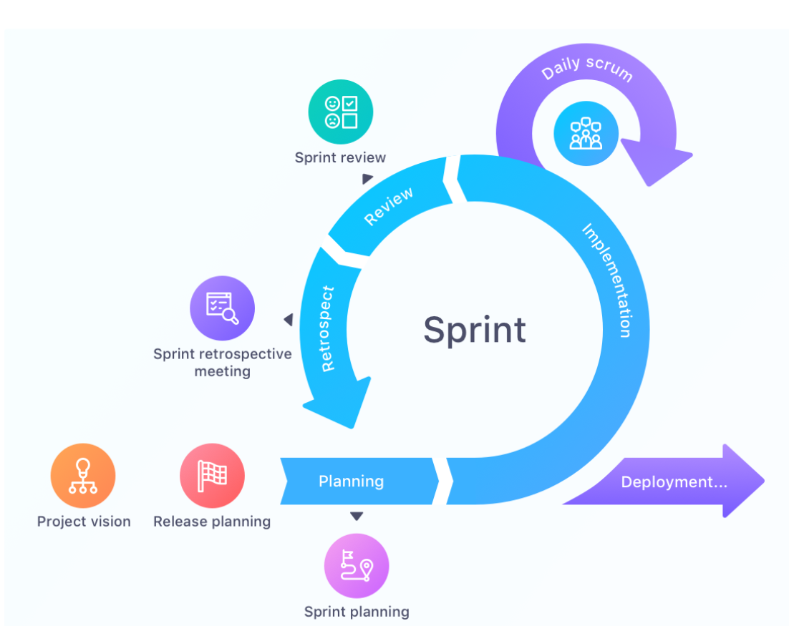
Scrum - Proceso

Slide 12
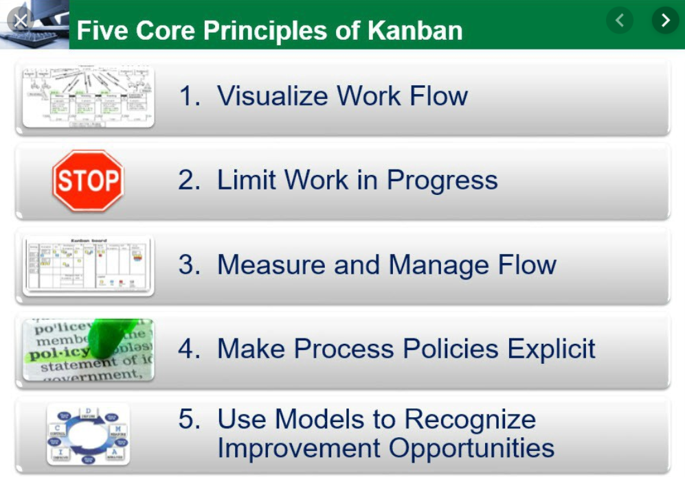
Kanban. Principios

Slide 13
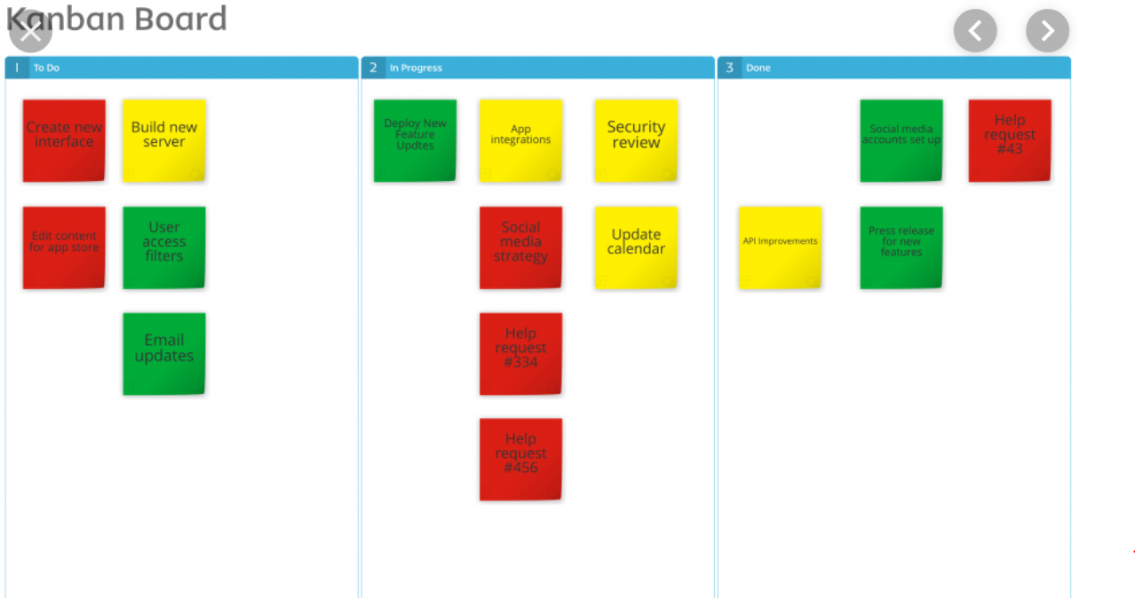
Kanban. Tableros

Slide 14
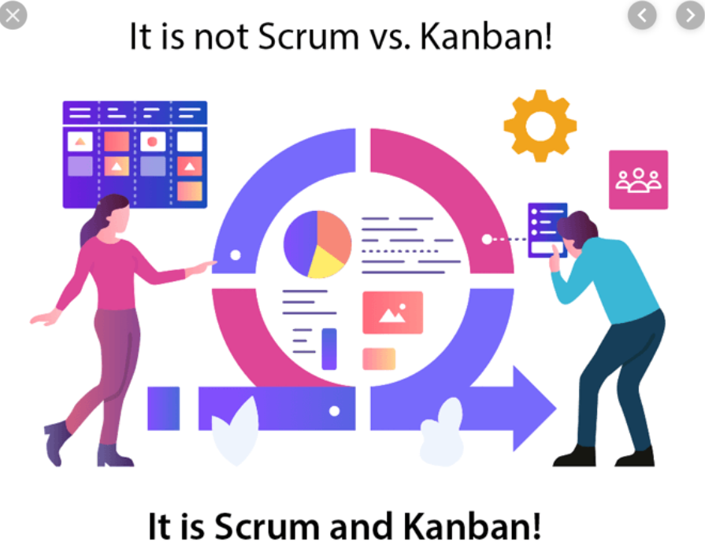
Buenas Practicas: Caso Scrum & Kanban

Slide 15
Referencias
www.Scrum.org
www.agilealliance.org
www.extremeprogramming.org
www.ScrumManager.org
www.agile-scrum.be
https://www.mountaingoatsoftware.com/blog/differences-between-scrum-and-extreme-programming

Slide 16
Conclusiones
Muchas gracias!
Desarrollado y Presentado por Ing. Fernando Mario Sanabria

